Slide 1


SDN hálózatok monitorozása
Kosztka Sándor
Konzulens: Megyesi Péter
sandor.kosztka@gmail.com | megyesi@tmit.bme.hu
– Strictly confidential, Confidential, Internal – Author / Presentation title
Notes:
– Strictly confidential, Confidential, Internal – Autor / Thema der Präsentation

Slide 2
A cél
A félév során
  Megismerkedni az SDN hálózatok alapkoncepciójával
  Mérési környezet kiépítése Mininet hálózatszimulátorral
  A környezethez a szimulátor Python API-ját megismerni
  Több különböző kontrollert bekötni a hálózatba
  (POX, Floodlight, ONOS)
  Ezek milyen monitorozási lehetőségeket, API-kat nyújtanak
Kosztka Sándor - Önlab beszámoló
<number>/10

Slide 3
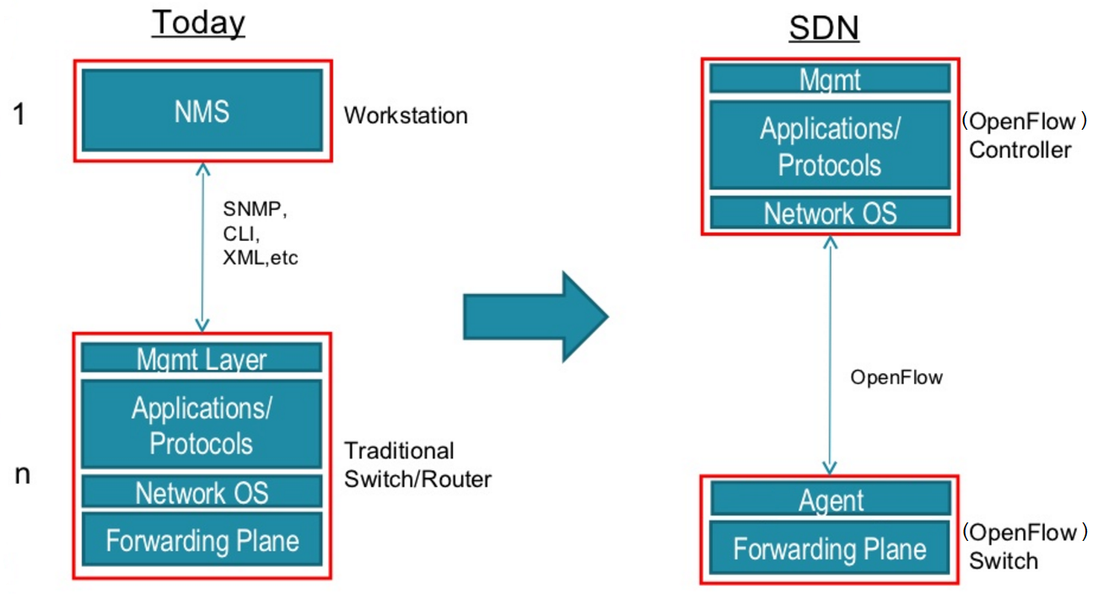
Software Defined Networking
Mi is ez?
  Alapötlet, a mgmt és kontroll réteg
  különválasztása az adattól
  Centralizált kontroll
  Kontroller  switch kommunikáció
  OVSDB, SNMP,NETCONF
  Openflow
  a legelterjedtebb Southbound protokoll
  Northbound API
Kosztka Sándor - Önlab beszámoló
<number>/10
Notes:
Nem feltétlenül centralizált, léteznek elosztott megoldások, ONOS pl támogat ilyet
Southbound protokollok:
OF, OVSDB, LISP, NETCONF, BGP, PCEP is lehet
Northbound -> alkalmazások felé

Slide 4
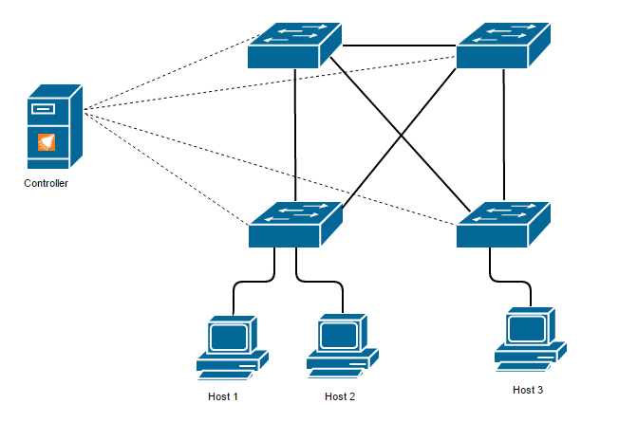
A mérési környezet
Mininet
    Mininet
    DigitalOcean Dropleten (NYC)
    OS: Ubuntu 14.04 LTS
    POX & Floodlight itt lokálisan
    ONOS egy másik szerveren
    dockerben (BP)
Kosztka Sándor - Önlab beszámoló
<number>/10
Notes:
Gond nélkül működött, pedig az egész világot meg kellett kerülnie
Az initial packetek a flowban nagyobb delay, a többi normal
– Strictly confidential, Confidential, Internal – Autor / Thema der Präsentation

Slide 5
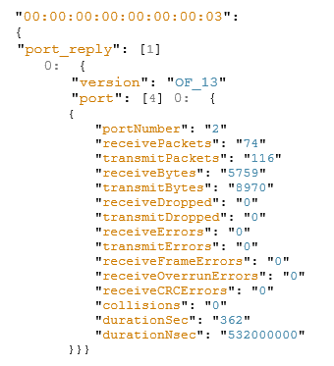
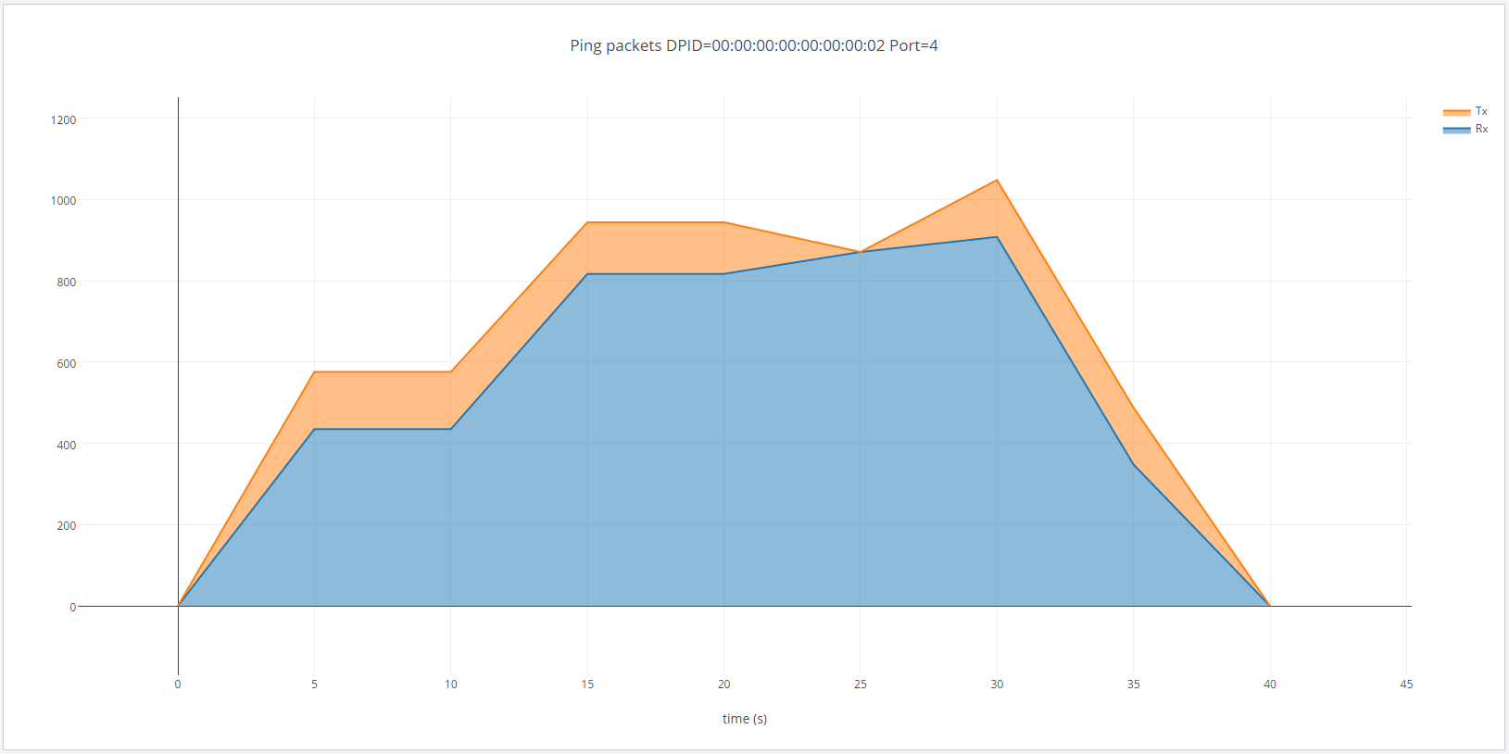
Floodlight
REST API
    Van GUI-ja de az elég minimal
    DigitalOcean Droplet-en fut ő is
    A REST API-ján / Northbound API az alkalmazások felé,
    elég sokminden lekérdezhető
    A meterek még nem
    Egyszerű port statisztika:
Kosztka Sándor - Önlab beszámoló
<number>/10
Notes:
Switchekről port szinten statisztikákat, lehet aggregálni is, ha csak az adat érdekel bennünket
Bandwidth is lehet külön

Slide 6
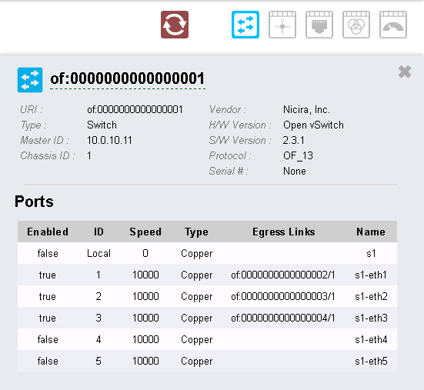
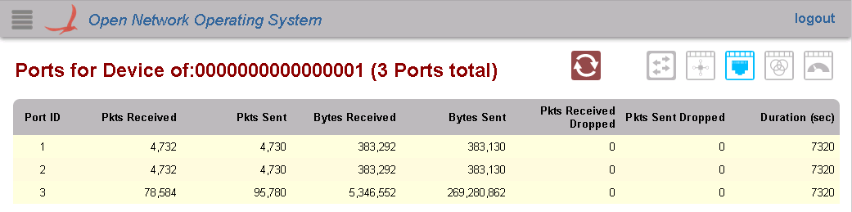
Open Network OS
WebGUI
    GUI
    Saját docker konténerben futott
    default nem futott az OpenFlow function benne
    Már ipari felhasználásra szánják
Kosztka Sándor - Önlab beszámoló
<number>/10
Notes:
Külön kellett elindítani az OF service, nélküle nem látták a switchek
Ahhoz, hogy menjenek a redundáns linkek – reactive forwarding

Slide 7
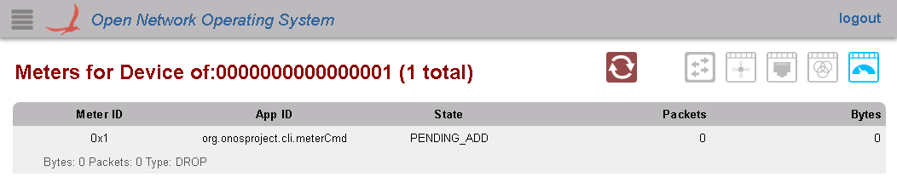
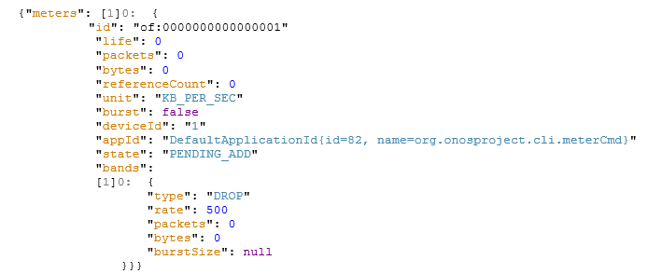
ONOS
REST API
    Támogatja az 1.3-as OpenFlow újdonságait (meters)
    Csak a CLI-n lehet felvenni egyelőre
    Nem elég a kontrolleren felvenni, ezt a switchnek is
    támogatni kell
    Fel kell venni a sw konfigjába, ez a példán
    még hiányzik
Kosztka Sándor - Önlab beszámoló
<number>/10
Notes:
Ezért pending add

Slide 8
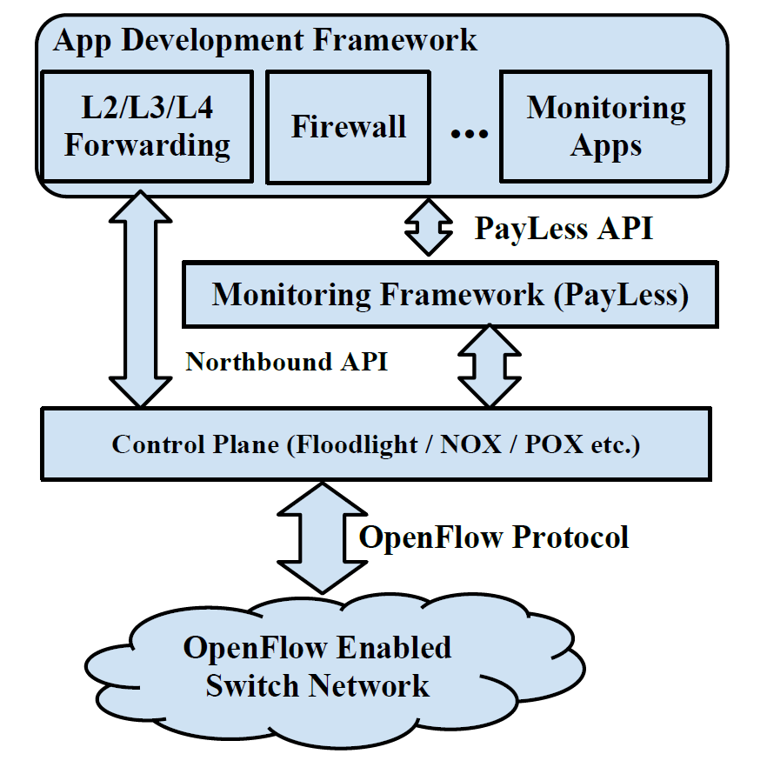
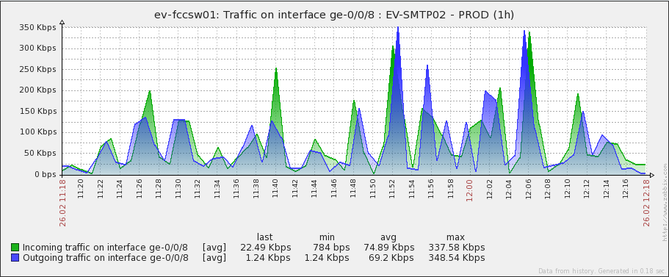
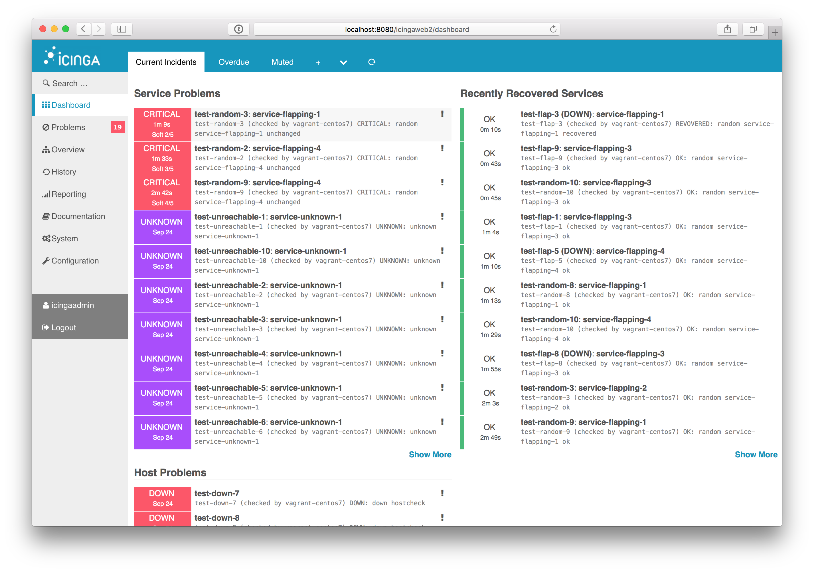
Monitoring rendszerek
Payless
    Ígéretesek tűnő keretrendszer, de sajnos csak papíron
    Monitoring rendszerek:
      A JSON objektumok egyszerűen kezelhetők szkriptekkel
      Monitoring rendszerekbe viszonylag könnyen
      integrálhatók (Nagios/Icinga, Zabbix, stb)
Kosztka Sándor - Önlab beszámoló
<number>/10

Slide 9
Összegzés
Hova jutottunk
  Megismerkedtem az SDN hálózatok alapjaival és néhány kontrollerrel
  Hogyan kell bekötni őket a hálózatba, miként kell kezelni az APIjaikat
  Hogyan kell lekérni néhány statisztikai adatot
  Jövőbeni terv:
  megvalósítani egy konkrét monitoring rendszerbe történő bekötést
Kosztka Sándor - Önlab beszámoló
<number>/10

Slide 10
Köszönöm a figyelmet!
Notes:
Any questions?

